Slide 1
Школа – территория спорт

Slide 2
История создания и Основные цели
ООФСО «Всероссийская федерация школьного спорта» была создана в 2009 году по инициативе известных российских спортсменов и общественных деятелей –
Вячеслава Фетисова, Владимира Сальникова, Сергея Макарова, Марии Киселевой и Николая Гуляева.
Президент Всероссийской федерации школьного спорта – трехкратная олимпийская чемпионка, депутат Государственной Думы Российской Федерации – Ирина Роднина.
Основные цели ВФШС:
популяризация школьного спорта в учебное и внеурочное время;
развитие дворового спорта в каникулярное время;
оказание организационной и методической помощи общеобразовательным учреждениям в вопросах внедрения новых, современных технологий физического воспитания;
участие в организации и проведении всероссийских и международных соревнований среди школьных и дворовых команд;
создание материально-технической базы школьного и дворового спорта;
представительство Российской Федерации в Международной федерации школьного спорта (ISF).

Slide 3
Стратегические задачи
Участие российских школьных команд в Чемпионатах мира ISF, проводимых ежегодно более чем по 20 видам спорта.
Участие российских школьных команд во Всемирных Гимназиадах – мультиспортивных состязаниях, проводимое один раз в два года среди школьников в возрасте от 13 до 18 лет.
Создание системы всероссийских соревнований муниципальные школьные лиги – региональные фестиваль школьного спорта – всероссийский фестиваль школьного спорта – международные соревнования среди школьных команд.
Проведение всероссийских соревнований (брендовых) среди школьных команд : «Честная игра»; «Проба пера»; «Серебряный мяч»; «Веселый дельфин»; «Серебряная корзина»; «Золотая шайба»

Slide 4
Федеральный проект «Детский спорт»
С 2009 года Всероссийская федерация школьного спорта является оператором федерального проекта «Детский спорт», который состоит из 3 направлений и 3 инфраструктурных программ:
«Школа – территория спорта» | «Дворовый тренер» (оператор АНО «Лига школьного и дворового спорта») | «Спорт – мосты дружбы» | Инфраструктурные программы
Разработка программы, включающей комплексный подход к развитию школьного спорта в России. | Организация бесплатного спортивного досуга и тренировочного процесса среди детей и подростков (10-16 лет) во внеурочной и каникулярное время. | Проведение всероссийских и международных соревнований среди школьных команд. | Реконструкция спортивных залов сельских школ 500 бассейнов Строительство ФОК

Slide 5
Инфраструктурные программы проекта «Детский спорт»
Инфраструктурные программы
Реконструкция спортивных залов в сельских школах
Совместно с
Министерством просвещения РФ
Строительство ФОК
Совместно с
Министерством спорта РФ
500 бассейнов
Совместно с
Министерством просвещения РФ
Проект реализуется с 2009г.
В проекте приняли участие 83 субъекта
4000 спортивных залов и 480 пришкольных стадионов открыто по состоянию на 2018г.
Проект реализуется с 2006г.
В проекте принял участие 81 субъект РФ
602 ФОК введен в эксплуатацию
Проект реализуется с 2010г.
В проекте приняли участие 70 субъектов РФ
65 бассейнов открыто по состоянию на 2018г.

Slide 6
Направления федерального проекта «Детский спорт»
Направления
Школьный спорт
Дворовый тренер
Спорт - Мосты дружбы
Реализуется с 2009тгода
Создание школьных спортивных клубов
Проведение муниципальных лиг среди школьных спортивных клубов
Проведение региональных и всероссийских фестивалей школьного спорта
Экипировка школьных команд
Разработка программы, включающей комплексный подход к развитию школьного спорта в РФ
Реализуется с 2011г. оператором АНО «Лига школьного и дворового спорта»
Организация спортивного досуга детей и подростков в каникулярное и внеурочное время
Экипировка дворовых команд и тренеров
Проведение регулярных тренировок по наиболее популярным видам спорта на дворовых площадках;
Муниципальные, региональные и всероссийские соревнования среди дворовых команд
Реализуется с 2010 года
Организация и проведение Всероссийских и международных спортивных фестивалей и турниров

Slide 7
Достижения ВФШС
в законодательной базе школьного спорта
Федеральный закон № 329 от 4 декабря 2007 года «О физической культуре и спорте в Российской Федерации».
Указ Президента Российской Федерации В.В. Путина от 7 мая 2012 г. № 599 о «О мерах по реализации государственной политики в области образования и науки» («Увеличение к 2020 году числа детей в возрасте от 5 до 18 лет, обучающихся по дополнительным образовательным программам, в общей численности детей этого возраста до 70-75 процентов, предусмотрев, что 50 процентов из них должны обучаться за счет бюджетных ассигнований федерального бюджета»).
Понятие «Школьный спортивный клуб» внесено в Федеральный закон «О физической культуре и спорте», разработано типовое положение о его создании и функционировании.
В соответствии с пунктом 9 поручения Правительства Российской Федерации от 28 ноября 2009 г. № ВП-П12-6952 приказом Минобрнауки России от 30 августа 2010 г. № 889 в федеральный базисный учебный план и примерные учебные планы для образовательных учреждений Российской Федерации, реализующих программы общего образования, введен обязательный третий час физической культуры с целью увеличения объема двигательной активности обучающихся, развития их физических качеств, совершенствования физической подготовленности, привития навыков здорового образа жизни.

Slide 8
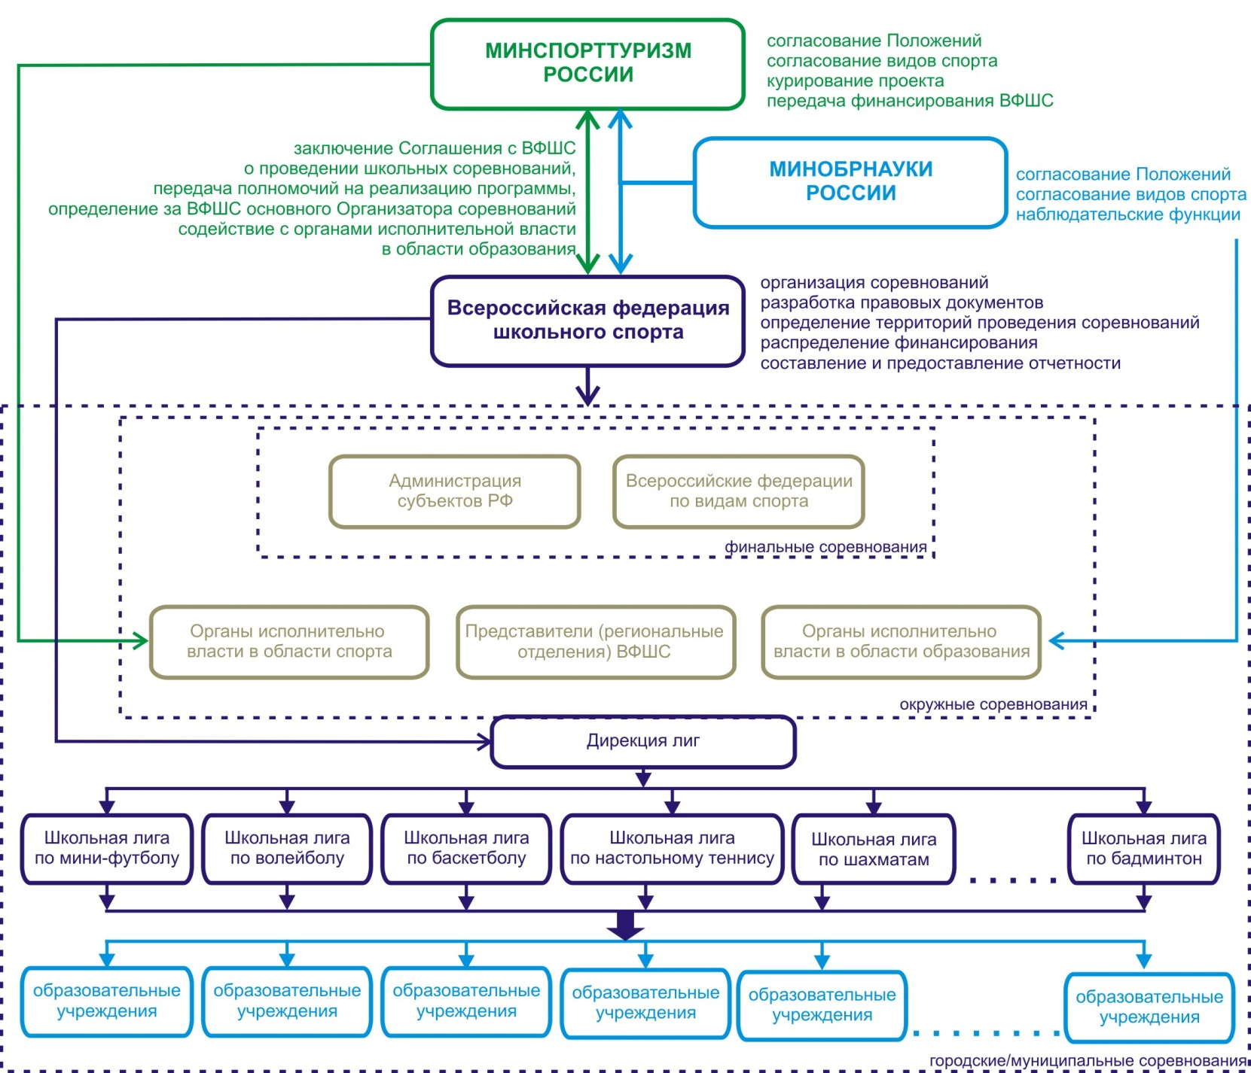
Система школьных соревнований
Муниципальный
Региональный
Межрегиональный
Всероссийский
Международный

Slide 9
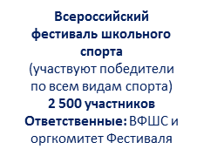
Система школьных соревнований

Slide 10
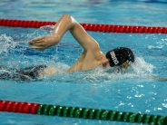
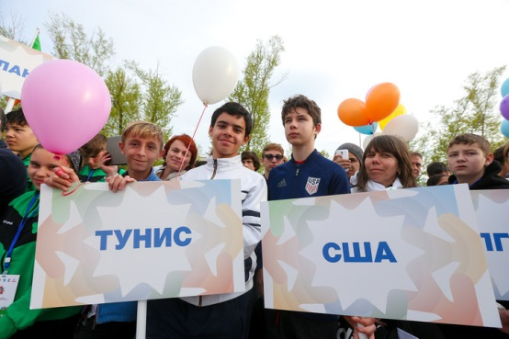
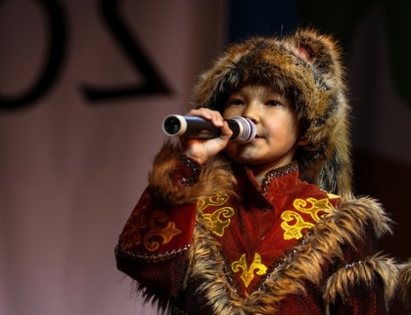
«Спорт – мосты дружбы»
«Спорт – мосты дружбы» – система всероссийских и международных соревнований школьников.
Организаторы: Министерство иностранных дел РФ, Министерство спорта РФ, Россотрудничество, Министерство просвещения РФ; Государственный институт русского языка им. А.С. Пушкина.
«Спорт – мосты дружбы» по сути – инструмент детской народной дипломатии, по формату – спортивно-культурно-образовательный фестиваль.
Обязательные мероприятия программы Фестиваля:
командные спортивные состязания;
знакомство с принимающей стороной и представление своей страны (визиты в учебные заведения, дни национальной культуры, конкурс «визитная карточка»);
мемориальные, патриотические, антитеррористические акции (возложение венков, встреча с ветеранами, высадка мемориальных аллей, митинги);
конкурсы на знание русского языка, мастер-классы, творческие встречи.

Slide 11
Лучшая практика реализации проекта
«Школа – территория спорта»
Пермский край

Slide 12
Локальные акты департамента образования администрации г.Перми
Приказы:
«О создании школьных спортивных клубов»
«О создании Лиги школьных спортивных клубов»
Разработан и внедрен Порядок оценки результативности работы школьных спортивных клубов, в который включены показатели по различным видам деятельности:
организационная работа;
охват учащихся школьными спортивными секциями;
наличие материально-технической базы;
участие и результативность в спортивно-массовых мероприятиях школьного, районного и городского уровней

Slide 13
Создан Совет Лиги школьных спортивных клубов города Перми
Президент Лиги – Кузнецов Василий Владимирович, депутат Пермской городской Думы, координатор проекта «Детский спорт» в Приволжском федеральном округе, председатель совета регионального отделения Всероссийской федерации школьного спорта в Пермском крае
Вице-президент Лиги – Левитан Владимир Михайлович, заслуженный работник физической культуры, директор Центра по физической культуре и спорту
Члены Лиги: руководители общеобразовательных учреждений города Перми

Slide 14
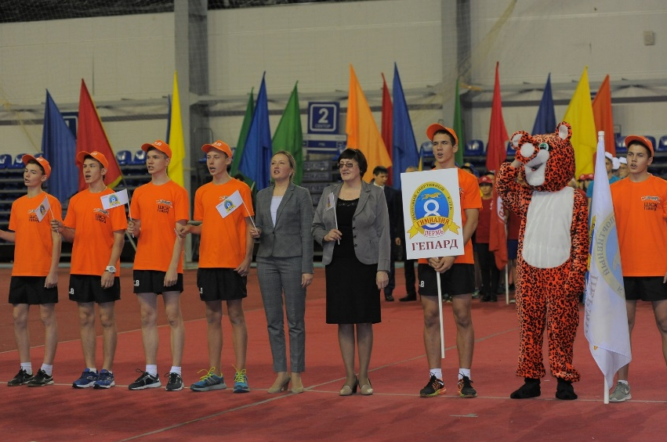
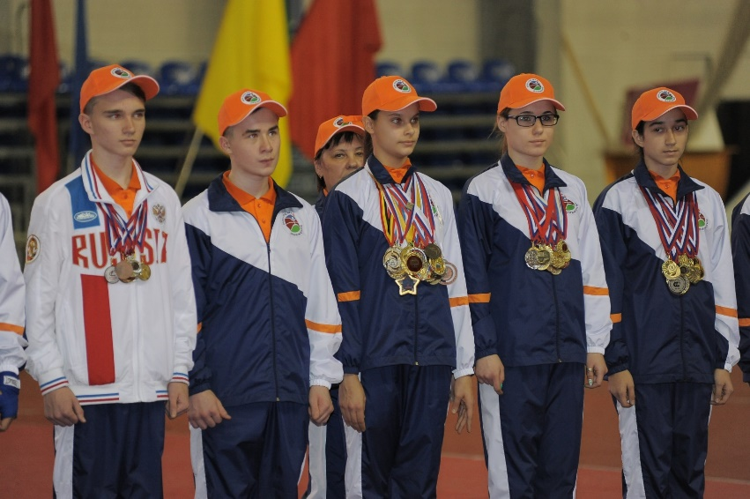
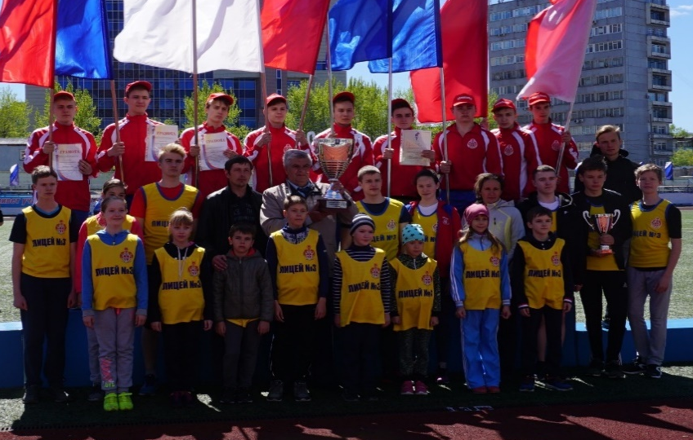
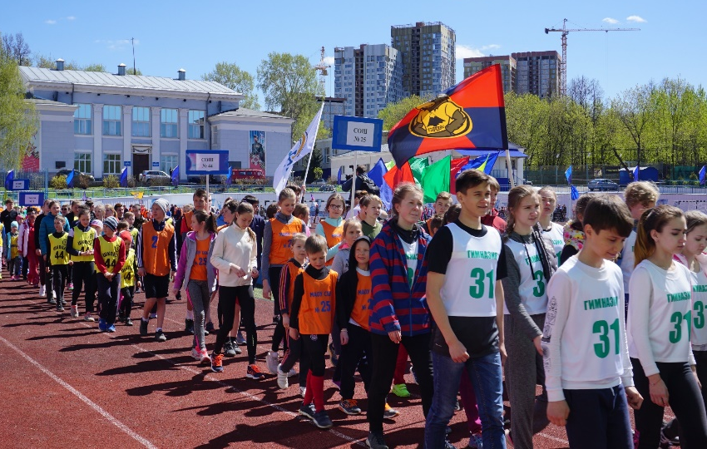
Все 50 школьных спортивных клубов города Перми имеют:
Название
Девиз
Символику
Флаги
Единую форму

Slide 15
Методическое сопровождение работы ШСК в ОУ
Проведены семинары с руководителями ШСК и представителями администраций в ОУ по организации и документации ШСК;
Проводятся персональные консультации с руководителями ШСК ОУ;
Осуществляется мониторинг деятельности ШСК ОУ;
Планируются и проводятся заседания совета Лиги;
Опубликован рейтинг результативности ШСК ОУ

Slide 16
Спортивно-массовые мероприятия со школьными спортивными клубами общеобразовательных учреждений г.Перми
В 2016-2017 учебном году проведено 1089 спортивно-массовых мероприятий с привлечением 40717 человеко-участников
Конкурс на лучший девиз ШСК
Битва ШСК
Фестиваль «От значка ГТО к олимпийской медали!»
Президентские спортивные игры: легкоатлетический кросс, спортивная гимнастика, лыжные гонки, волейбол, легкоатлетическая эстафета «Один за всех, все за одного!»
Краевая легкоатлетические эстафета «Звезда»
Межклубные спортивно-массовые мероприятия

Slide 17
План мероприятий на 2017-2018 учебный год
Фестиваль «Школьные спортивные клубы –
территория образования, здоровья и спорта»
Легкая атлетика
Настольный теннис
Турнир по быстрым шахматам
Соревнования по конькобежному спорту «Быстрый лед»
Мини-футбол
Легкоатлетическая эстафета «Звезда»
Межклубные соревнования
Конкурс «Лучший организатор школьного спортивного клуба»
Форум «Современное состояние и перспективы развития системы школьных спортивных клубов в городе Пермь»

Slide 18
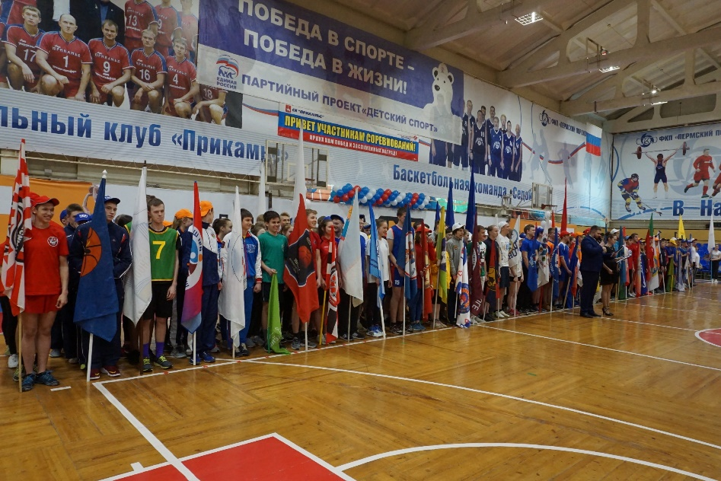
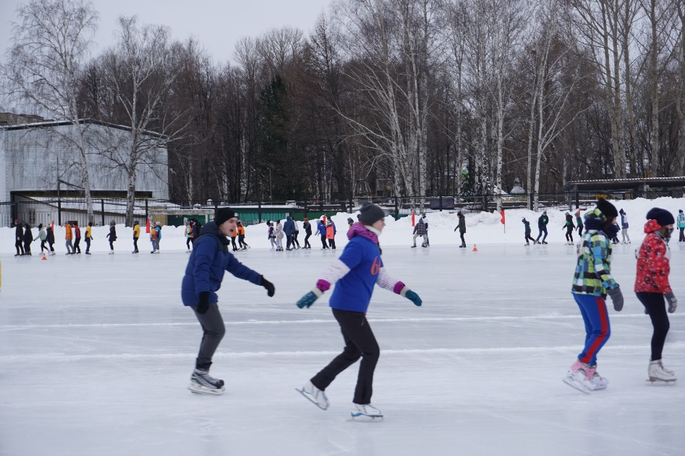
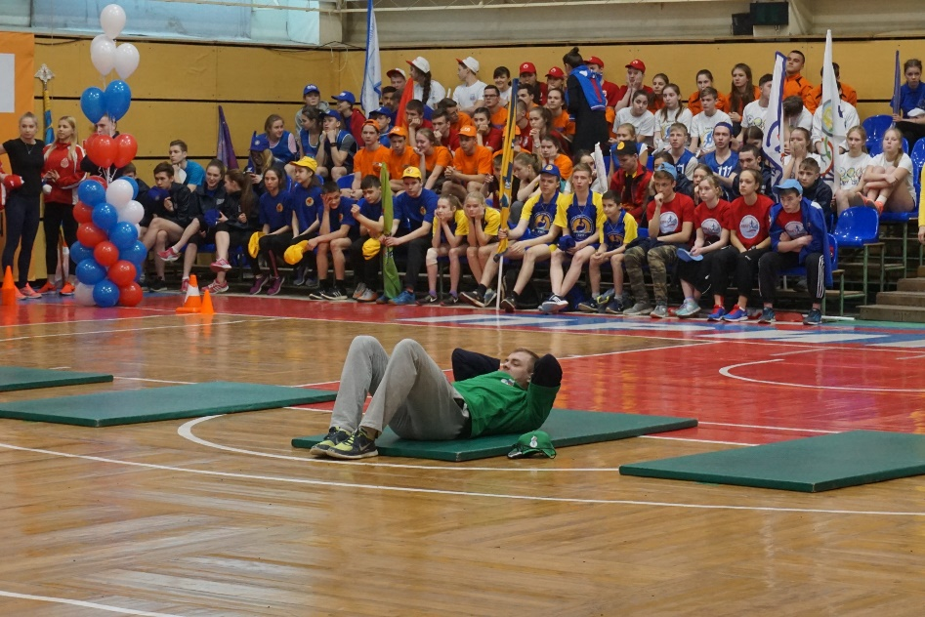
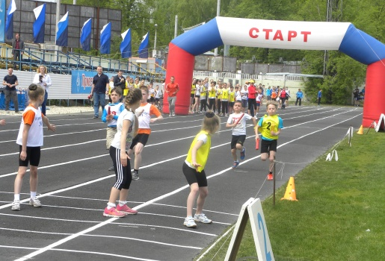
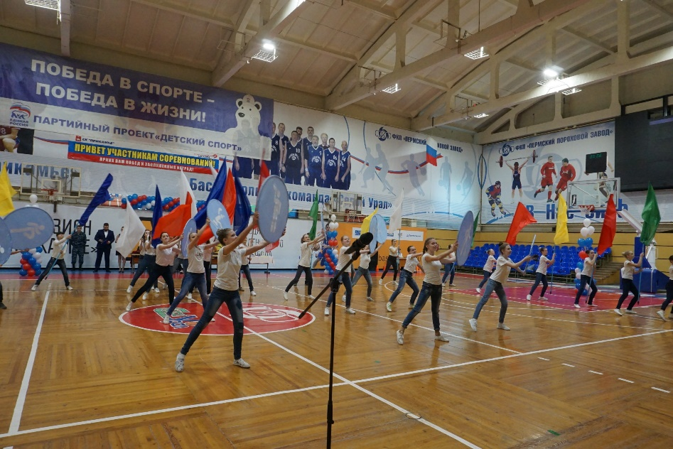
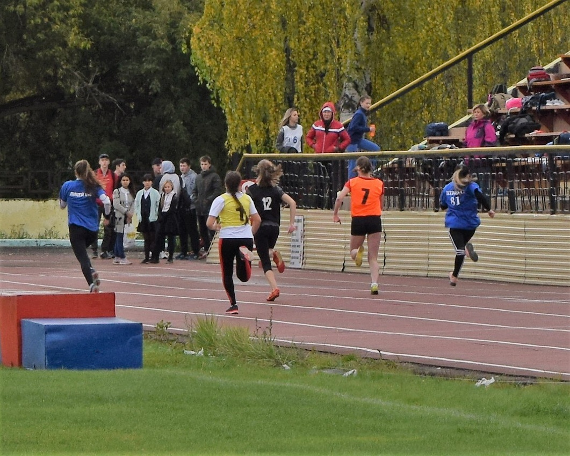
Школьные спортивные клубы города Перми
Школьные спортивные клубы – территория образования, здоровья и спорта

Slide 19
Контакты
Ул. Композиторская,
д. 17, г. Москва, Россия
www.school-sports.ru
gorbunovaeo.sport@ya.ru
Исполнительный директор
Олег Владимирович Гадючкин

